Slide 1
Актуальные вопросы реализация гражданского и патриотического воспитания обучающихся
Варова Татьяна Ивановна, методист кафедры проблем воспитания и дополнительного образования КРИПКиПРО

Slide 2
Концептуальные документы гражданского и патриотического воспитания обучающихся
Общее образование | Концепция духовно-нравственного развития и воспитания личности гражданина России
Дополнительное образование | Концепция развития дополнительного образования
Специальное образование | Концепция специального федерального государственного стандарта для детей с ограниченными возможностями здоровья

Slide 3
Нормативно-правовые документы, регулирующие гражданского и патриотического воспитания обучающихся
Стратегия развития воспитания в Российской Федерации на период до 2025 года (утверждена Распоряжением Правительства Российской Федерации от 29 мая 2015 г. № 996-р г. Москва)
Указ президента Российской Федерации «О национальной стратегии действий в интересах детей на 2012 - 2017 годы» от 1 июня 2012 года № 761
Указ президента Российской Федерации «О создании Общероссийской общественно-государственной детско-юношеской организации «Российское движение школьников»
Стратегия развития воспитания в Российской Федерации на период до 2025 года (утверждена распоряжением Правительства Российской Федерации от 29 мая 2015 г. № 996-р)
Федеральный государственный образовательный стандарт дошкольного образования» (утвержден Приказом Министерства образования и науки Российской Федерации от 17 октября 2013 г. № 1155 г. Москва
Федеральный государственный образовательный стандарт начального общего образования (Приказ Министерства образования и науки Российской Федерации от 6 октября 2009 г. № 373)
Федеральный государственный образовательный стандарт начального общего образования обучающихся с ограниченными возможностями здоровья (Приказ Министерства образования и науки Российской Федерации от19 октября 2014 г. № 373)
Федеральный государственный образовательный стандарт основного общего образования (Приказ Министерства образования и науки РФ от «17» декабря 2010 г. № 1598)

Slide 4
Федеральные методические документы гражданского и патриотического воспитания обучающихся
Письмо Минобрнауки России от 14.02.2014 № ВК-262/09 «О методических рекомендациях о создании и деятельности советов обучающихся в образовательных организациях»
Примерная основная образовательная программа дошкольного образования (одобрена решением федерального учебно-методического объединения по общему образованию (протокол от 20 мая 2015 г. № 2/15)
Примерная основная образовательная программа начального общего образования (одобрена решением федерального учебно-методического объединения по общему образованию (протокол от 8 апреля 2015 г. № 1/15)
Примерная основная образовательная программа основного общего образования (одобрена решением федерального учебно-методического объединения по общему образованию (протокол от 8 апреля 2015 г. № 1/15)
Примерная адаптированная основная общеобразовательная программа образования обучающихся с умственной отсталостью(интеллектуальными нарушениями)
Примерная адаптированная основная общеобразовательная программа НОО обучающихся с ЗПР и др.

Slide 5
Результаты мониторинга сформированности опыта гражданско-патриотической деятельности у учащихся при получении начального общего образования
Количество респондентов | 20011/12 уч. г. | 2014/2015 уч. г.
Школьники | 5557 чел. | 5930 чел.
Родители | 5666 чел. | 5953 чел.
Педагоги | 930 чел. | 1628 чел.

Slide 6
Результаты мониторинга сформированности опыта гражданско-патриотической деятельности у учащихся при получении начального общего образования
Выявлено улучшение мнения участников исследования об активности школьников в мероприятиях гражданско-патриотической направленности и о ценностном отношении к своей стране, гордости за нее. Более 90 % родителей и учителей указали на то, что дети любят свою страну, гордятся ею.
Определено недостаточное стремление детей к участию в мероприятиях гражданско-патриотической направленности.

Slide 7
Результаты мониторинга сформированности опыта гражданско-патриотической деятельности у учащихся при получении основного общего образования
Количество респондентов | 20011/12 уч. г. | 2014/2015 уч. г.
Школьники | 5804 чел. | 5342 чел.
Родители | 5457 чел. | 5195 чел.
Педагоги | 2432 чел. | 2750 чел.

Slide 8
Результаты мониторинга сформированности опыта гражданско-патриотической деятельности у учащихся при получении основного общего образования
Выявлено, что у учащихся ценностное отношение к Родине, чувство гордости за свою страну сформировано выше, чем знаниевый и деятельностный компоненты. Низкая оценка продуктивной составляющей опыта учащихся, что свидетельствует о недостаточном развитии готовности подростков проявлять инициативу в организации и проведении мероприятий патриотической направленности.

Slide 9
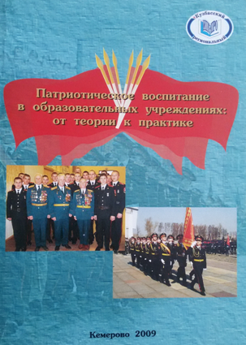
Патриотическое воспитание в образовательных учреждениях: от теории к практике [Текст] : учебно-методическое пособие в 2 частях / авт.-сост.: О. С. Кононенко, Н. А. Шмырёва. – Кемерово : Изд-во КРИПКиПРО, 2009. – Часть I. - 91 c.
Патриотическое воспитание в образовательных учреждениях: от теории к практике [Текст] : в 2 частях : методическое пособие / авт.-сост.: О. С. Кононенко, З. В. Крецан, Л. И.Харьковская. – Кемерово : Изд-во КРИПКиПРО, 2010. – Часть II. - 91 c.

Slide 10

Детские общественные организации: вчера, сегодня, завтра [Текст] : материалы региональной научно-практической конференции, г. Кемерово, 17 мая 2012 года / сост. Е. А. Пахомова, О. Б. Лысых, Н. Э. Касаткина, О. Г. Красношлыкова др. – Кемерово : Изд-во КРИПКиПРО, 2012. – 157 с.

Slide 11

Непридуманные рассказы о войне [Текст] : сборник документальных материалов / сост.: Н. Н. Васютина, Н. О. Кокорникова, Т. В. Котрова, И. А. Шуманова; отв. ред. Л. И. Сапурина. – Кемерово : Изд-во КРИПКиПРО, 2012. – 269 с.

Slide 12

Князь Владимир. Цивилизованный выбор Руси : материалы XVI Иоанновских образовательных чтений, г. Кемерово, 5 ноября 2014 года : в 2 ч. / сост. С. В. Арещенко, Н. А. Аптина. Ч. 2. – Изд-во КРИПКиПРО, 2014. – 253 с.

Slide 13

Слагаемые Великой Победы [Текст] : методические рекомендации / сост. : Л. И. Махиборода, Н. А. Немцева. – Кемерово : Изд-во КРИПКиПРО, 2015. – 87 с.

Slide 14
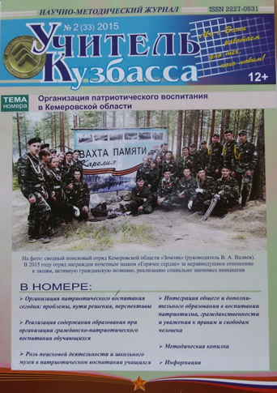
Научно-методический журнал «Учитель Кузбасса». – 2015. – № 2 (33).
Тема номера «Организация патриотического воспитания в Кемеровской области»

Slide 15

Образ войны и победы – символ могущества нашего Отечества [Текст] : материалы Всероссийской научно-практической интернет-конференции , г. Кемерово : 14-28 декабря 2015 года / ред. кол.: Е. А. Пахомова, А. В. Чепкасов, Л. В. Чванова и др. – Кемерово : Изд-во КРИПКиПРО, 2016 . – 133 с.

Slide 16

Гражданское и патриотическое воспитание обучающихся: опыт, тенденции и проблемы в современных условиях : материалы VI Всероссийской научно-практической интернет-конференции, г. Кемерово, 5-20 мая 2015 года / ред. кол.: Е. Л. Пахомова, А. В. Чепкасов, Л. В. Чванова и др. – Кемерово: Изд-во КРИПКиПРО, 2015. – 243 с.

Slide 17

Кузбасс: растим патриотов [Текст] / ред. кол. Е. А. Пахомова, А. В. Чепкасов, Л. В. Чванова, О. Г. Красношлыкова ; сост. Л. А. Лысенко, Т. В. Тулупова, С. А. Фурсова. - Кемерово : Изд-во КРИПКиПРО, 2015 . – 363 с.

Slide 18

Информационный бюллетень «Учитель в пламени войны». Часть 2.

Slide 19
Благодарю за внимание!!!

